Slide 1
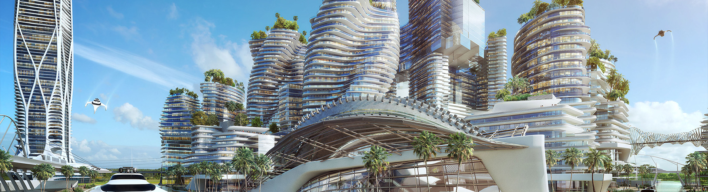
Opstart IBS De stad van de toekomst
Leerjaar 3 - periode 3

Slide 2
Inhoud
Planning periode
IBS De stad van de toekomst
Toetsing
Portfolio
Afstudeerstage

Slide 3
Planning periode
Lesweek | Belangrijke momenten
1 | Portfolio herkansing periode 1 (5 feb) Verantwoording persoonlijke leerdoelen
2 | LA 1 Uitdagingen versie 1
3 | Herkansing IBS periode 1 (19 feb) LA 1 Uitdagingen versie 2
Carnavalsvakantie
4 | Kennisplein Tussentijdse evaluatie LA 2 T&O versie 1
5 | LA 2 T&O versie 2
6 | Excursie LA 3 Visie versie 1
7 | LA 3 Visie versie 2
8 | Seminar (1 april) GEANNULEERD Portfolio deadline (3 april) Evaluatie persoonlijke leerdoelen
9 | Visiedocument (8 april) Kennistoets (9 april) Herkansing portfolio deadline (9 april) Eindgesprek (volgens planning)
10 | Herkansing IBS periode 3

Slide 4
IBS De stad van de toekomst
Eindresultaat: Schrijven visiedocument voor de stad van de toekomst (2040/2050)
In kaart brengen maatschappelijke/uitdagingen problemen
Trends en ontwikkelingen
Best practice (incl. georganiseerde excursie)
Visie
Visiedocument ontwikkel je in groepen (min. 2, max. 5) en binnen je specialisatie.

Slide 5
IBS De stad van de toekomst
Algemene leerlijn

Slide 6
IBS De stad van de toekomst
Excursie (week 6)
Binnen het thema van de IBS
O.a. als voorbereiding op proeve van bekwaamheid
Doelgroep; je medestudenten

Slide 7
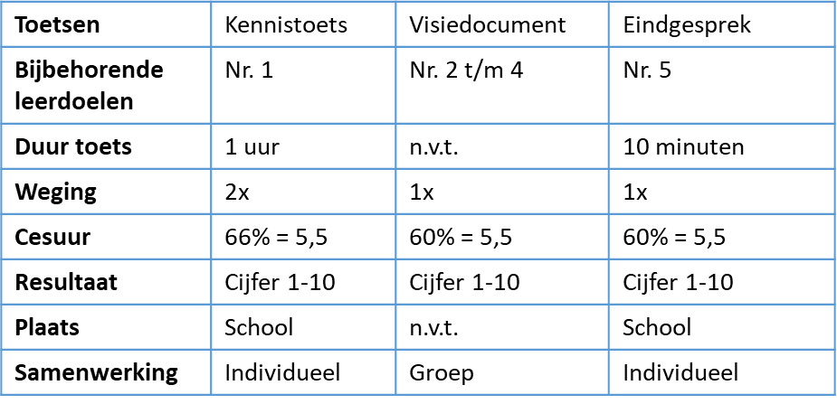
Toetsing
Kennistoets
Visiedocument
Eindgesprek

Slide 8
Portfolio
Leerarrangementen
De leerarrangementen die bij dit IBS horen zijn:
LA Uitdagingen
LA T&O
LA Visie
LA Specialisatie
Feedback
minimaal 6x feedback op het niveau verbetering

Slide 9
Afstudeerstage
Aandacht voor tijdens de periode
Deze week uitleg: opbouw dossier
Bij vragen, stel ze aan je coach
Je kan pas starten aan je afstudeerstage:
Na afronden van gehele onderwijsproces (= stageuren, documenten en onderwijsperiodes)

